Slide 1

İŞLETME BİLİMİNE GİRİŞ
5.HAFTA
FATİH ÇALLI

Slide 2
İŞLETMELERDE YÖNETİM-1
1.YÖNETİCİ-LİDER KAVRAMI
2.ÖRGÜT KAVRAMI

Slide 3

YÖNETİM
İlk İnsan
Ortak Amaç
Bir bilim dalı olarak yönetim

Slide 4
YÖNETİM
YÖNETİM NEDİR?
Önceden belirlenmiş amaç ve hedeflere ulaşabilmek için elde bulunan kaynakları (İnsan, Bilgi, Tabiat, Sermaye) anlamlı bir şekilde bir araya getiren planlayan, örgütleyen koordine eden, yönelten ve denetleyen sürece yönetim denir .

Slide 5
YÖNETİM FONKSİYONLARI: YÖNETİCİLERİN KULLANDIKLARI FAALİYETLER
1+
2+
3+
4+
5+
PLANLAMA
ÖRGÜTLEME
YÖNELTME
KOORDİNASYON
DENETLEME
= SEVK VE İDARE

Slide 6
YÖNETİM GRUPLARI
Yönetim süreci onu işleten veya başka bir deyimle ona işlerlik kazandıran grup veya organlar açısından incelendiğinde üç tür yönetimin gündeme gelmesini sağlar.
1.Ailesel yönetim
2.Siyasal (politik) Yönetim
3.Profesyonel (mesleki) Yönetim

Slide 7

YÖNETİCİ
Yönetim, yönetici adını verdiğimiz kişi veya gruplar aracılığıyla yerine getirilen bir süreç olduğuna göre, bunun işlerlik kazandıran ’yönetici’ üzerinde durmakta yarar vardır. Yöneticiyi, ‘başkaları vasıtasıyla amaçlara ulaşmaya çalışan kişi’ şeklinde tanımlamak mümkündür.
Profesyonel yönetici ise ‘bu işi meslek olarak yapan veya icra eden kişi’ şeklinde belirtilebilir.

Slide 8

YÖNETİCİ
Profesyonel yönetici: Kar ve zararı başkalarına ait olmak üzere belirli bir ücret karşılığında çalışıyor olsalar bile sahip oldukları geniş kapsamlı biçimsel (resmi) yetki sayesinde verdikleri kararlar; işletme sahiplerinin (hissedarların) ne kadar kar payı alacaklarına, piyasaya sunulan mal ve hizmetlere müşterilerin ne fiyat ödeyeceklerine, işletmede çalıştırılan personele ne kadar ücret ödeneceğine ve nihayet üretim ve istihdam düzeylerinin ne düzeyde olacağına kadar geniş bir alanı kapsar.

Slide 9
YÖNETİCİ VE LİDER AYRIMI
Klasik düşünürler için yönetici=lider
Günümüzde her yöneticinin mutlaka bir lider olmadığı fakat olması gerektiği görüşü hakimdir.
Yönetici ancak liderlik yetenekleri sayesinde örgütte düzen ve uyumu sağlayabilir.

Slide 10
LİDERLİK SÜRECİ
Belirli durum veya koşullar altında amaca ulaşmak için başkalarının davranış ve eylemlerini etkileme sanatı olarak ifade edilebilir.
Liderlik: Bir otorite veya statünün fonksiyonu olmaktan çok ‘bir şeyi başkalarına istetmek ve benimsemek suretiyle yaptırabilme gücüne sahip kişi olarak nitelendirilen lider ile izleyicileri arasında belirli durumlarda ortaya çıkan ve etkileşim şeklinde ifade edilen karşılıklı ilişkilerin bir fonksiyonu’ olarak tanımlanabilir.

Slide 11
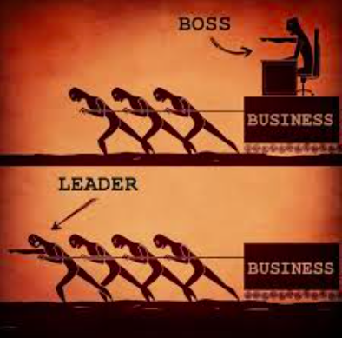
YÖNETİCİLER VE LİDERLER
YÖNETİCİ ÖRNEKLERİ
LİDER ÖRNEKLERİ

Slide 12
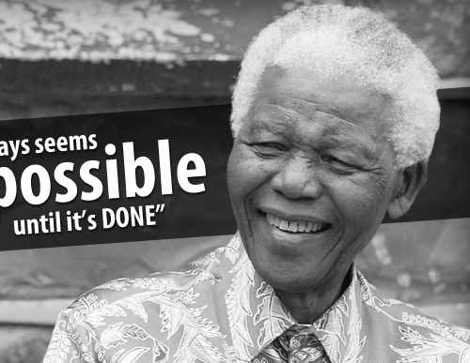
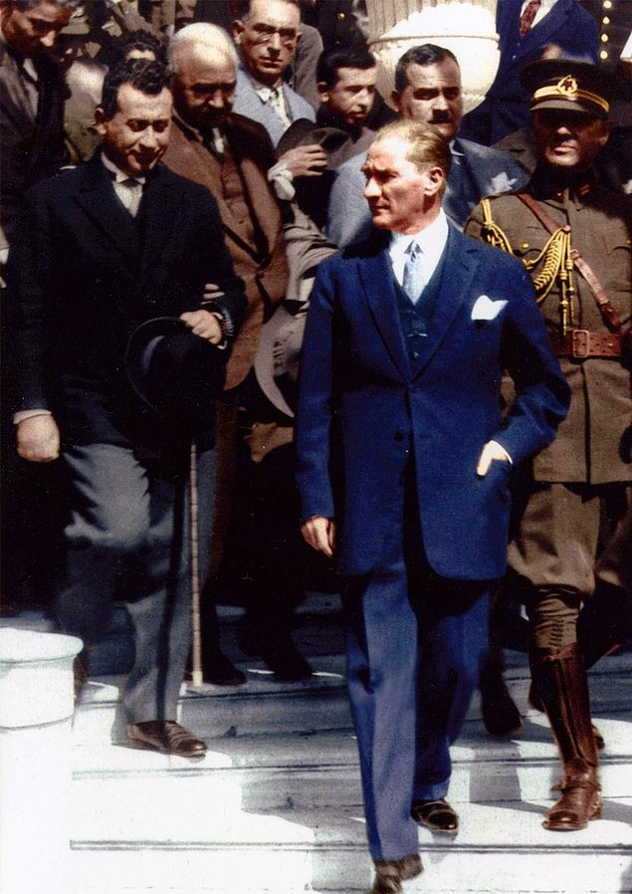

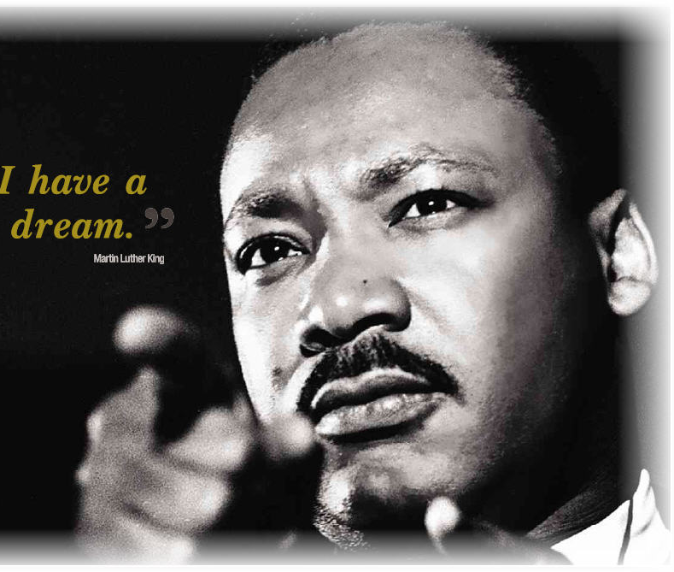

Slide 13
YÖNETİCİLERDE ETKİNLİĞİ YÜKSELTECEK YETENEKLER
Teknik Yetenek
İnsancıl İlişkiler Kurma ve Geliştirme Yeteneği
Fikri Yetenek

Slide 14
YÖNETİCİLERİN GÖREVLERİ
A) Yönetici başkalarıyla çalışan ve onların vasıtasıyla amaca ulaşmaya çalışan kişidir
B) Yönetici rekabet halindeki amaçları dengeler
C) Yönetici her şeyden önce sorumluluk yüklenen kişidir
D) Yönetici Kavramsal (Fikri) bir düşünürdür.
E) Yönetici örgütte bir arabuluculuk işlevini yerine getirir
F) Yönetici aynı zamanda bir politikacıdır.
G) Yönetici bir diplomattır.

Slide 15
YÖNETİCİLERİN BİREYLER ARASI ROLLERİ
A) Yöneticinin bilgi sağlama rolü
B) Yöneticinin karar almaya ilişkin rolü

Slide 16
YÖNETİM DÜZEYLERİ
1) Alt Düzey Yöneticiler
2) Orta Düzey Yöneticiler
3) Üst Düzey(Tepe) ve Stratejik Yöneticiler

Slide 17
FONKSİYONEL VE GENEL YÖNETİCİLER
Yöneticiler yönettikleri faaliyetlerin kapsam veya alanlarına bağlı olarak fonksiyonel ve genel olmak üzere ikili bir sınıflandırma yapmak mümkündür.
Fonksiyonel yönetici: Üretim, pazarlama, satış ve finansman gibi uzmanlaşmış bir örgütsel faaliyetten sorumlu olan yönetici
Genel yönetici: Büyük bir şirket, bunun bir işletmesi veya onun bir alt bölümü gibi karmaşık bir birimi yöneten ve yönlendiren kişi

Slide 18

2000Lİ YILLARDA YÖNETİM
1.PARADİGMADAKİ DEĞİŞMELER
Paradigma, zihinsel bir kalıp veya düşünce sistemi olup, dünyayı ve olayları düşünme, algılama ve anlamada insana köklü ve ödünsüz bir bakış açısı sağlayan varsayımlar dizisidir. Yönetim paradigması ile yöneticilerin; astları konumdaki bireylere, bireylerin çalıştıkları örgütler hakkında sahip oldukları varsayımlar dizisi veya bunların oluşturdukları kuramlar ifade edilmek istenmektedir.

Slide 19

2000Lİ YILLARDA YÖNETİM
2. KAOS KURAMI
Devlet örgütünün, işletmelerin ve benzeri bürokratik örgütlerin yapılarında sağlamaya çalıştıkları düzenli ve sistemli bir işleyişin yanı sıra, tesadüfleri ve düzensizlikleri de birlikte barındırdıklarını varsaymaktadır. Buradan çıkan sonuç pek çok örgütte günü gününe ortaya çıkan olayların, sanıların tersine düzenli ve önceden öngörülebilen durumlar olmaktan çok, tesadüflere bağlı ve önceden tahmin edilemeyen olaylar şeklinde ortaya çıktığıdır.

Slide 20
2000Lİ YILLARDA YÖNETİM
Yönetim açısından kaos kuramı, organizasyonların karmaşık ve dinamik doğasını anlamak için kaos teorisini kullanma yaklaşımını ifade eder. Bu teori, geleneksel düzen ve düzenlilik anlayışını aşarak karmaşık, belirsiz ve rastgele süreçleri anlamaya ve yönetmeye odaklanır. İşte yönetim açısından kaos kuramının ana prensipleri ve özellikleri:
Belirsizlik ve Karmaşıklık:
Kaos teorisi, organizasyonların içinde bulunduğu ortamların karmaşık ve belirsiz olduğunu vurgular. Geleneksel planlama ve kontrol yaklaşımları, bu karmaşıklığı yönetmekte sınırlı kalabilir.
Duyarlı Bağımlılık ve Kelebek Etkisi:
Kaos teorisi, küçük başlangıç değişikliklerinin büyük sonuçlara yol açabileceği "duyarlı bağımlılık" veya "kelebek etkisi" ilkesini vurgular. Yani, küçük bir değişiklik büyük bir etkiye neden olabilir.
Çoklu Denge Noktaları ve Geçişler:
Kaos teorisi, sistemlerin birden fazla denge noktasına sahip olduğunu ve bu denge noktaları arasında geçişlerin (bifürkasyonlar) gerçekleşebileceğini belirtir. Organizasyonlar, farklı stratejik kararlar veya değişikliklerle farklı denge noktalarına geçiş yaşayabilir.

Slide 21
2000Lİ YILLARDA YÖNETİM
4. Esneklik ve Adaptasyon:
Kaos teorisine göre organizasyonlar, çevresel değişikliklere hızlı bir şekilde adapte olabilmeli ve esnek olabilmelidir. Çevresel değişimlere karşı direnç göstermek yerine, değişime uyum sağlama yeteneği ön plandadır.
5. İteratif Deneme ve Hata:
Kaos teorisine göre, organizasyonlar sürekli olarak deneme-yanılma süreçlerini benimsemeli ve başarısızlıklardan öğrenerek yeni stratejilere adapte olmalıdır.
6. Ahenk ve Karmaşa Dengesi:
Kaos teorisi, organizasyonların ahenk ve karmaşa arasında denge kurması gerektiğini belirtir. Tamamen kontrol edilmeye çalışılan bir sistemde ahenk oluşabilir, ancak bu sistemde esneklik ve inovasyon eksik olabilir. Tamamen serbest bir sistemde ise karmaşa hâkim olabilir ve tahmin edilebilirlik kaybolabilir.
Bu prensipler, organizasyonların daha etkili bir şekilde yönetilebilmesi için belirsizlik ve karmaşıklığı anlamaya yönelik bir yaklaşım sunar. Kaos teorisi, özellikle hızla değişen ve belirsizlik içeren ortamlarda, yöneticilere dinamik sistemlerin içsel düzenini anlama ve buna uygun stratejiler geliştirme konusunda yardımcı olabilir.

Slide 22
2000Lİ YILLARDA YÖNETİM
3. ŞİRKET BİRLEŞMELERİ
Büyük şirketlerin küçük işletmeleri satın alma ya da onlarla birleşme yolu ile yönetsel kariyer üzerinde önemli etkiler yarattığı ve gelecekte de bu etkilerin süreceği anlaşılmaktadır.

Slide 23
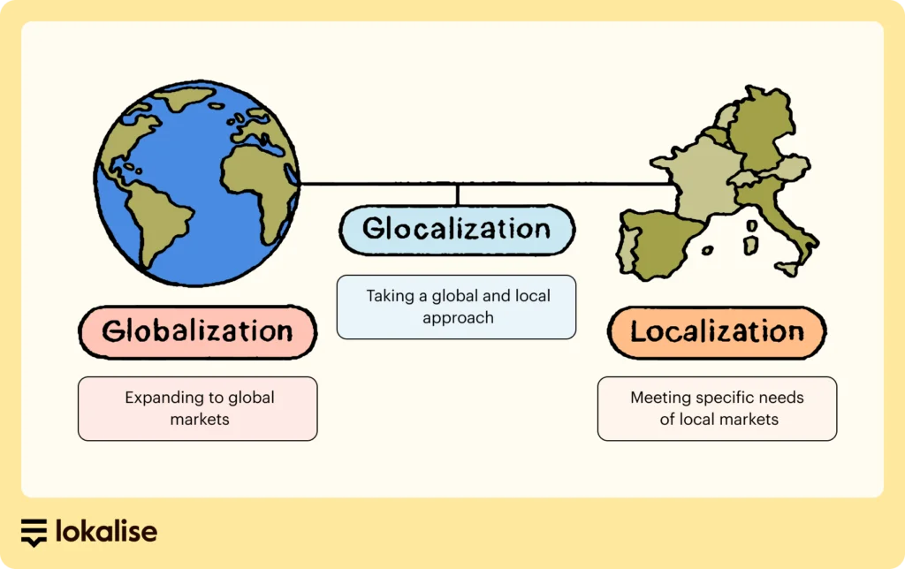
2000Lİ YILLARDA YÖNETİM
4. KÜRESELLEŞME VE KÜREYELLEŞME
Küreyerelleşme: Hem küreselleşme hem de yerelleşme ile ilgilidir. İş dünyası bağlamında küreyerelleşme fikri, mikro pazarlamada giderek farklılaşmış yerel ve özgün pazarlama yönelik olarak küresel veya küresele yakın ölçekte mal ve hizmetlerin uyarlanması ve reklamının yapılması ile ilişkilendirilmiştir. Örn: Yahoo, Mc Donalds
Notes:
Küreselleşme (Globalization):
Küreselleşme, dünya genelinde ekonomik, kültürel, sosyal ve politik alanlarda artan etkileşimi ve entegrasyonu tanımlar. Bu süreç, sınırların ötesinde ticaretin, iletişimin, sermayenin ve kültürel etkileşimin arttığı bir dünya düzenini ifade eder. Küreselleşme, teknolojik ilerlemeler, serbest ticaret anlaşmaları, finansal entegrasyon ve iletişim teknolojilerindeki gelişmeler gibi faktörlerden etkilenir.
Küreyerelleşme (Glocalization):
Küreyerelleşme terimi, "global" ve "yerel" kelimelerinin birleşiminden türetilmiştir. Bu kavram, küreselleşme sürecinde, kültürel ve ekonomik unsurların küresel düzeyde etkileşim gösterirken aynı zamanda yerel kültür ve bağlam içinde adapte edilmesini ifade eder. Küreyerelleşme, kültürel çeşitliliği ve yerel özellikleri korurken küresel düzeyde işbirliği ve entegrasyonu teşvik eder.

Slide 24
2020li yıllarda yönetim
2020’li yıllarda yönetim anlayışı, teknolojik dönüşüm, sürdürülebilirlik ve değişen iş gücü dinamikleri nedeniyle büyük bir evrim geçirdi. Geleneksel hiyerarşik yönetim modellerinin yerini daha esnek, dijital ve insan odaklı yaklaşımlar aldı. İşte 2020’li yıllarda yönetimi şekillendiren temel unsurlar:
1. Dijitalleşme ve Yapay Zeka Destekli Yönetim
🔹 Veri Odaklı Karar Alma: Yapay zeka (AI) ve büyük veri analitiği, yöneticilere daha isabetli kararlar alma imkânı sağladı. 🔹 Otomasyon ve Yapay Zeka: Rutin işler otomatikleşirken, yöneticilerin stratejik ve yaratıcı süreçlere odaklanması önem kazandı. 🔹 Uzaktan Çalışma ve Dijital İş Ortamları: Pandemi sonrası kalıcı hale gelen uzaktan çalışma modelleri, dijital liderlik ve sanal ekip yönetimi becerilerini ön plana çıkardı.
2. Çevik (Agile) ve Esnek Yönetim Modelleri
🔹 Hızlı Uyarlanabilirlik: Değişen pazar koşullarına hızla uyum sağlayabilen çevik yönetim anlayışı yaygınlaştı. 🔹 Esnek Çalışma Modelleri: Hibrit çalışma modelleri (ofis + uzaktan çalışma) iş dünyasında norm haline geldi. 🔹 Düz Organizasyon Yapıları: Geleneksel hiyerarşinin yerini daha yatay organizasyon yapıları aldı, ekipler arası iş birliği güçlendi.
3. Sürdürülebilirlik ve Sosyal Sorumluluk
🔹 Yeşil Yönetim: Karbon ayak izini azaltmaya yönelik sürdürülebilir iş modelleri ön plana çıktı. 🔹 Kurumsal Sosyal Sorumluluk (KSS): Çalışanlar ve müşteriler, sosyal ve çevresel etkiyi gözeten şirketleri tercih etmeye başladı. 🔹 Döngüsel Ekonomi: Şirketler, üretimden tüketime kadar sürdürülebilir süreçler geliştirmeye odaklandı.

Slide 25
2020li yıllarda yönetim
4. İnsan Odaklı Liderlik ve Çalışan Deneyimi
🔹 Duygusal Zeka (EQ) Temelli Liderlik: Liderler, çalışanların motivasyonunu artırmak için empati ve duygusal zekaya daha fazla önem verdi. 🔹 Çeşitlilik ve Kapsayıcılık: Farklı kültürel geçmişlere sahip bireylerin iş gücüne dahil edilmesi, inovasyonu ve yaratıcılığı artırdı. 🔹 Well-being (İş ve Özel Hayat Dengesi): Çalışan refahı, iş performansının önemli bir bileşeni olarak görülmeye başlandı.
5. Yapay Zeka ve İnsan İş Birliği
🔹 AI Destekli Liderlik: Yapay zeka, yöneticilere stratejik karar almada destek sağlarken, insan odaklı liderlik becerileri kritik önem taşıdı. 🔹 İş Gücünün Yeniden Yetkinleştirilmesi (Reskilling & Upskilling): Teknolojik dönüşüme ayak uydurabilmek için çalışanların sürekli yeni beceriler edinmesi gerekti. 🔹 İnsan + Makine İş Birliği: Yapay zeka, robotik süreç otomasyonu ve insanlar arasında dengeli bir iş paylaşımı oluşturulmaya çalışıldı.
Sonuç: 2020’li Yıllarda Yönetimde Anahtar Kelimeler
✔ Dijitalleşme ✔ Çeviklik (Agile) ✔ Sürdürülebilirlik ✔ İnsan Odaklılık ✔ Yapay Zeka Destekli Karar Alma ✔ Esnek ve Hibrit Çalışma Modelleri
Günümüz yönetim anlayışı, hem teknolojik gelişmeleri hem de insan faktörünü dengelemeyi gerektiriyor.

Slide 26
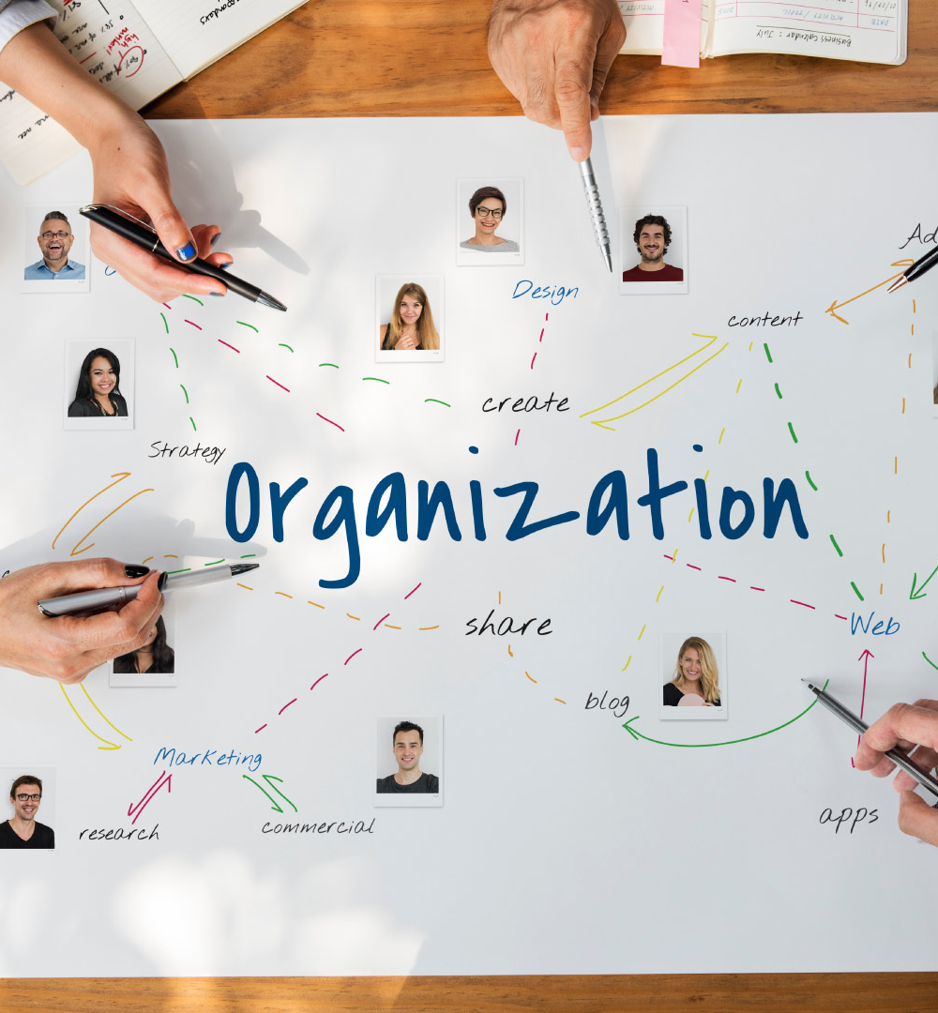
ÖRGÜT
Yunanca ‘organon’ kelimesinden türemiştir.
Bireylerin tek başına gerçekleştiremeyecekleri amaçlarını, başka bireylerle bir araya gelerek grup halinde çaba, bilgi ve yeteneklerini birleştirmeleri yoluyla gerçekleştirmeleri mümkün kılan bir iş bölümü ve koordinasyon sistemi, düzen veya yapı
Beşeri ve fiziki kaynakların eşgüdümlenmiş olarak bir araya getirildiği bir açık sistem
Örgüt yapısı amaca ulaşmak için bir araçtır.

Slide 27
ÖRGÜT
Örgütün Temel Özellikleri
🔹 Amaç: Her örgütün belirli bir amacı vardır (örneğin, kar elde etmek, hizmet sunmak, eğitim vermek). 🔹 İnsan Kaynağı: Örgütler, bireylerin bir araya gelmesiyle oluşur. 🔹 Yapı: Hiyerarşik veya yatay olabilir; roller, görevler ve sorumluluklar tanımlıdır. 🔹 Süreklilik: Örgütler belirli bir düzen içinde devamlılık gösterir. 🔹 Koordinasyon: Farklı bölümler ve bireyler arasında iş birliği sağlanır.

Slide 28




ÖRGÜT ÇEŞITLERI NEDIR?
ÖRGÜTLER
YASAL ÖRGÜTLER
YASA DIŞI ÖRGÜTLER
BİÇİMSEL ÖRGÜTLER
DOĞAL ÖRGÜTLER
KAR AMACI OLAN ÖRGÜTLER
KAR AMACI OLMAYAN ÖRGÜTLER
İŞLETMELER+ KAMU KURUMLARI +KAMU İKTİSADİ TEŞEBBÜSLERİ+DERNEKLER +VAKIFLAR +SİVİL TOPLUM KURULUŞLARI

Slide 29
ÖRGÜTLERE DUYULAN GEREKSİNİMLERİN TEMEL NEDENLERİ
1) Örgütler tek tek bireyler olarak üstesinden gelemediğimiz işleri başarmamızı mümkün kılan toplumsal işbirliği sistemleridir
2) Örgütler bilgilerin birikiminde ve gelecek nesillere aktarılmasında bizlere yardımcı olurlar
3) Örgütler bizler için çok önemli meslek kaynakları olarak hizmet ederler

Slide 30
DAVRANIŞ
Örgütlerde davranış veya örgütsel davranış, örgütsel yapı içinde insan davranışını anlamaya çalışan bir bilim dalıdır.
Örgütsel yapıyı oluşturan dinamiklerden insan, işlevsel çevre ve toplumsal çevrenin bir araya gelerek oluşturduğu sonuca davranış denir. Örgütlerde davranış, organizasyonun yapısı içerisinde işlevsel çevreden ve toplumsal çevreden etkilenen ve şekillenen insan davranışlarını anlamaya ve açıklamaya çalışan akademik bir disiplindir.
Organizasyon yapısı ile ilgili çalışmalar daha çok organizasyonların formel yapıları ile ilgili iken, davranışı esas alan çalışmalar organizasyonların informal yönleri ile organizasyonun işleyişi ile ilgilidir.

Slide 31
Örgütsel Davranışı Etkileyen Faktörler
Örgütsel davranış, iç ve dış faktörlerden etkilenir.
1. Bireysel Faktörler
✔ Kişilik özellikleri ✔ Değerler ve inançlar ✔ Motivasyon seviyesi ✔ Algılar ve beklentiler
2. Grup Faktörleri
✔ Grup dinamikleri ve normları ✔ Liderlik tarzı ✔ Grup içi iletişim ✔ Çatışma yönetimi
3. Örgütsel Faktörler
✔ Organizasyon yapısı ✔ Kültürel değerler ✔ Çalışma ortamı ve koşulları ✔ Ödül sistemleri
4. Çevresel Faktörler
✔ Ekonomik değişkenler ✔ Teknolojik gelişmeler ✔ Toplumsal ve kültürel etkiler ✔ Hukuki ve politik düzenlemeler

Slide 32
Örgütsel Davranışın Önemi
✅ Çalışan Verimliliğini Artırır: Motive olmuş çalışanlar daha üretkendir. ✅ İş Tatminini ve Bağlılığı Güçlendirir: Çalışan memnuniyeti, örgüt başarısını artırır. ✅ Çatışmaları Yönetmeyi Sağlar: Etkili yönetim, örgüt içi uyumu güçlendirir. ✅ İnovasyonu ve Değişimi Teşvik Eder: Değişime uyum sağlayan örgütler daha başarılı olur. ✅ Etkili Liderlik ve İletişimi Destekler: İyi bir yönetim, örgütsel başarıyı artırır.

Slide 33
TEŞEKKÜRLER

